Slide 1
Cloud Computing
pero con el cielo despejado

Slide 2
¿Qué es el Cloud Computing?

Slide 3
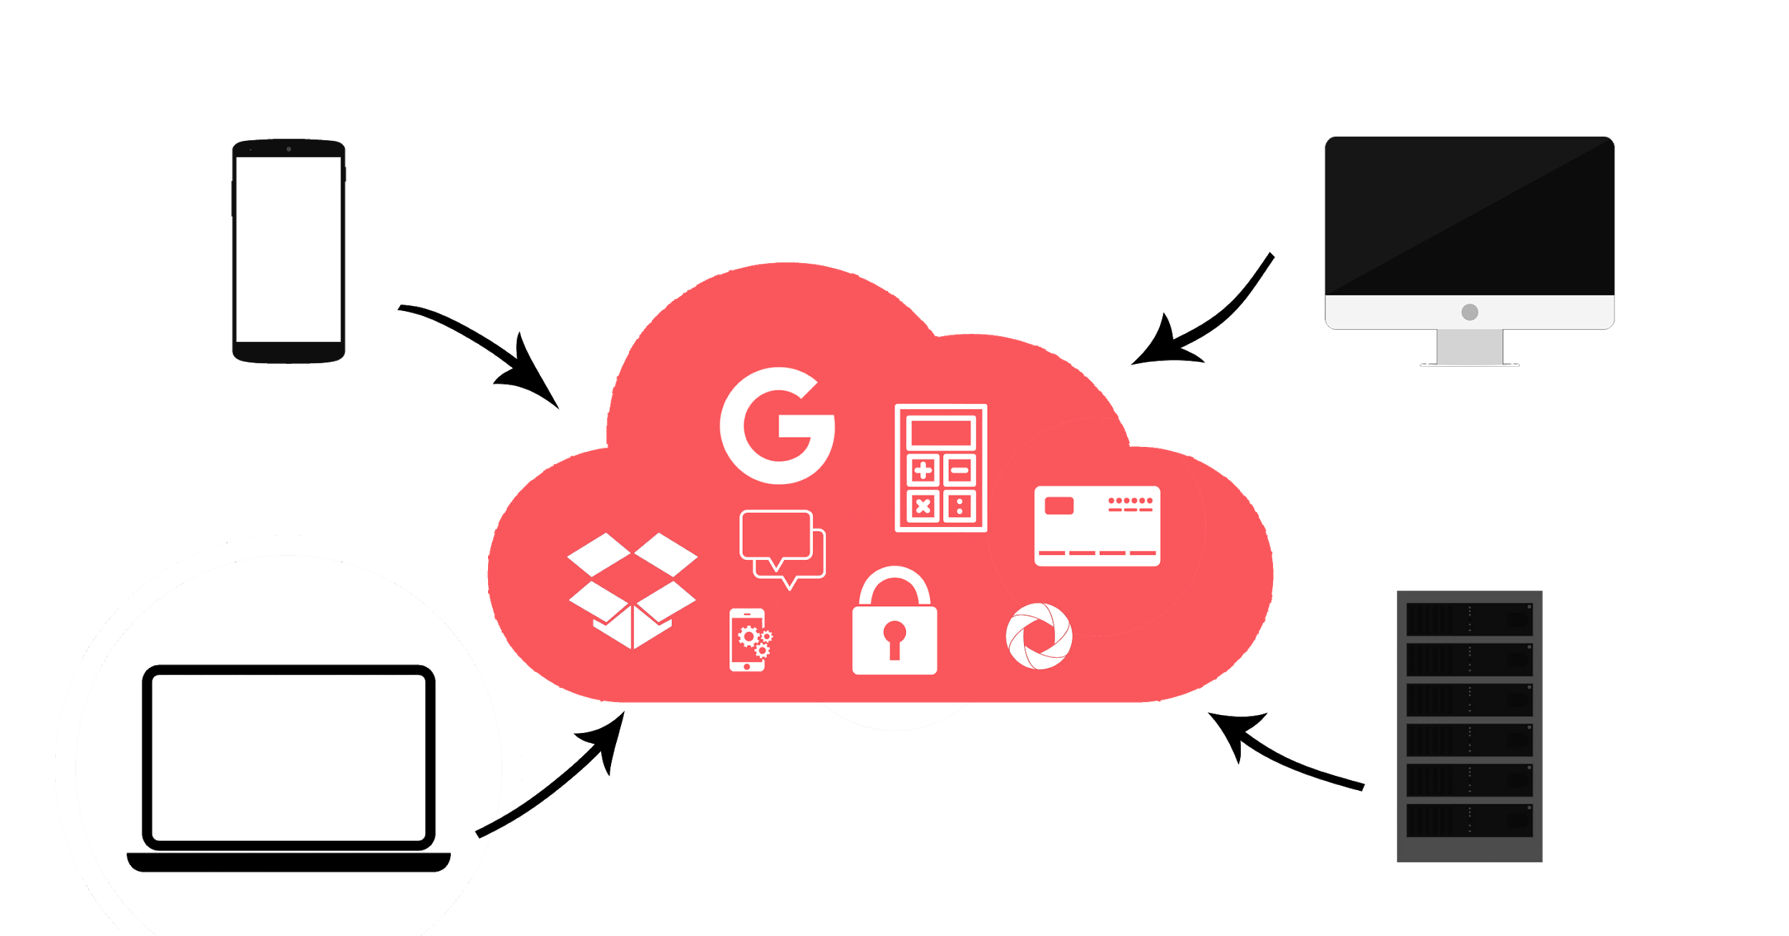
¿Qué es el cloud computing?

Slide 4
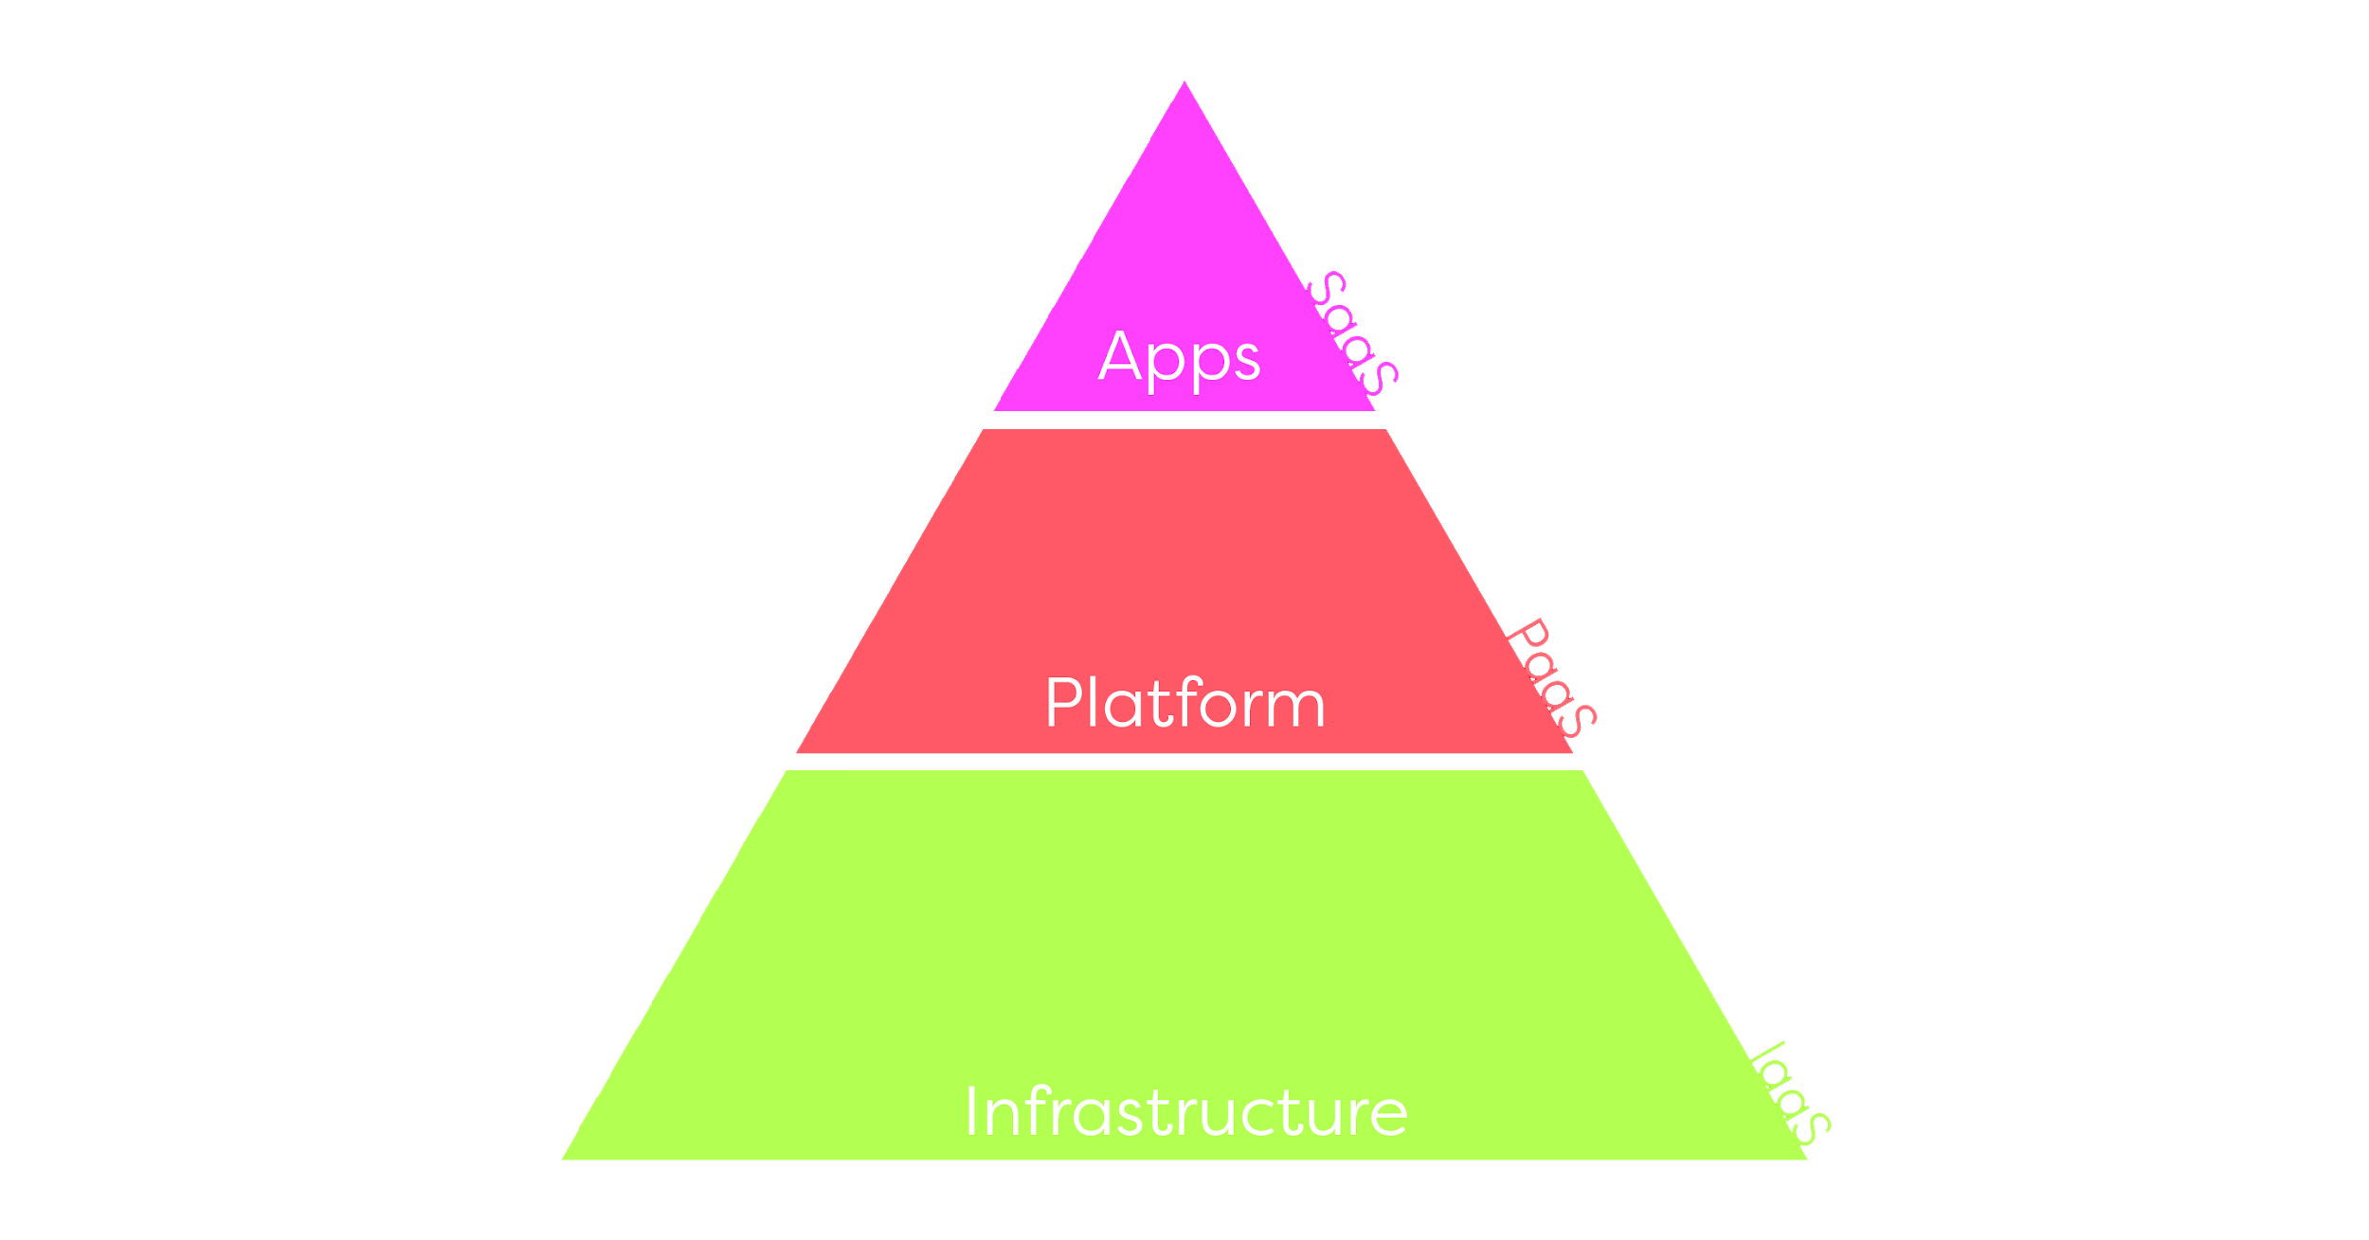
Arquitectura de servicios

Slide 5
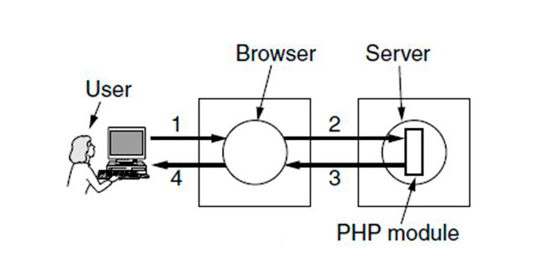
Cloud computing: Servidor

Slide 6
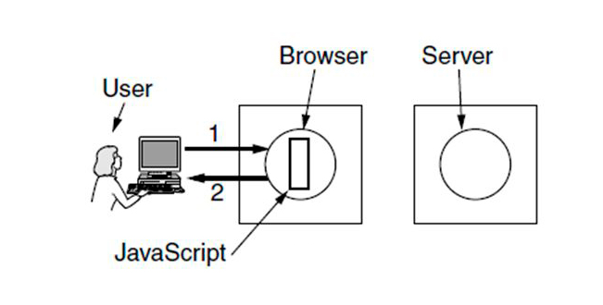
Cloud computing: Cliente

Slide 7
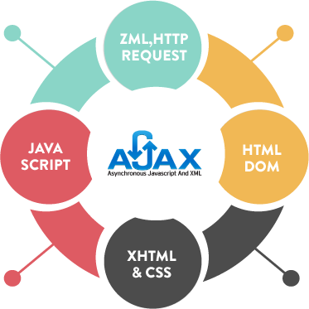
AJAX

Slide 8
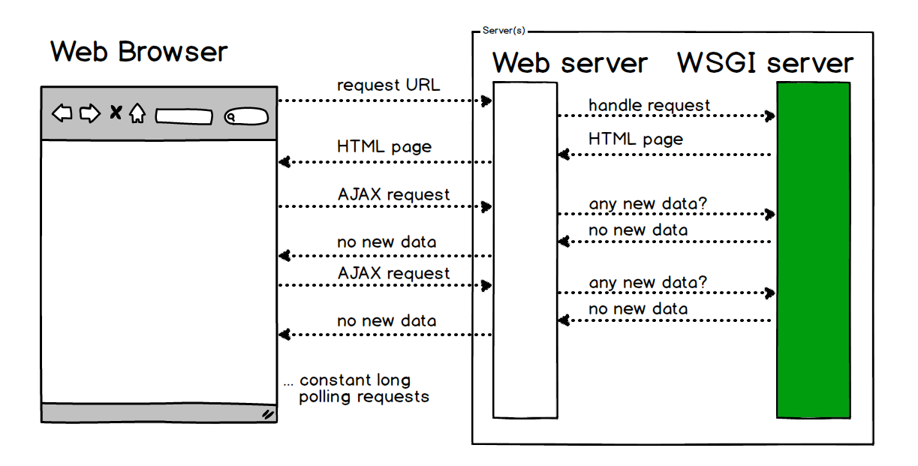
Comunicaciones usando AJAX

Slide 9
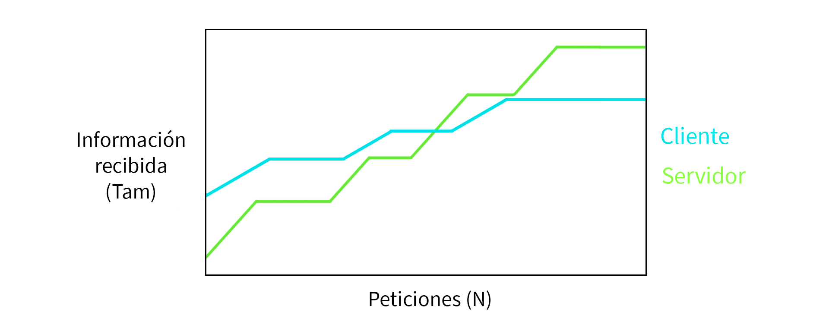
Diferencias entre ambos lados

Slide 10
Aplicaciones basadas en Cloud Computing

Slide 11
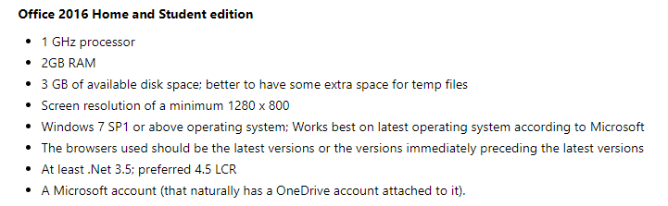
Suite de ofimática

Slide 12
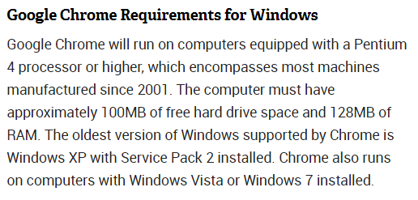
Suite de ofimática
CPU: Pentium 4
ROM: 100MB
RAM: 128 MB
SO: Windows XP

Slide 13
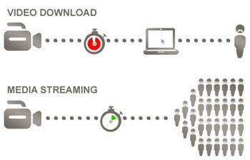
Servicio de streaming

Slide 14
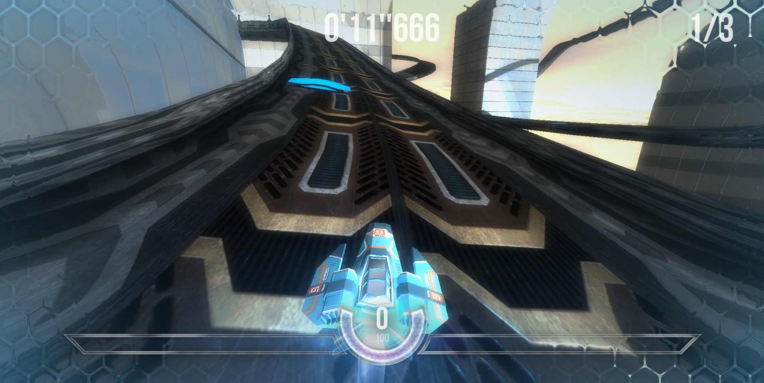
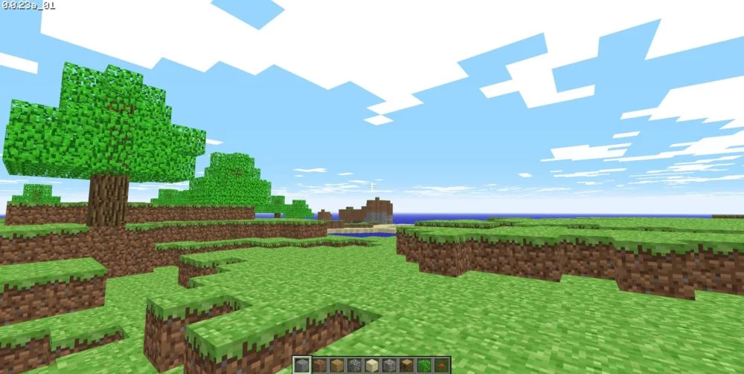
Videojuegos
HexGL para navegadores
Minecraft Classic

Slide 15
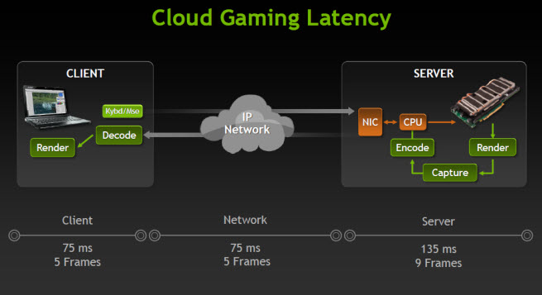
Videojuegos

Slide 16
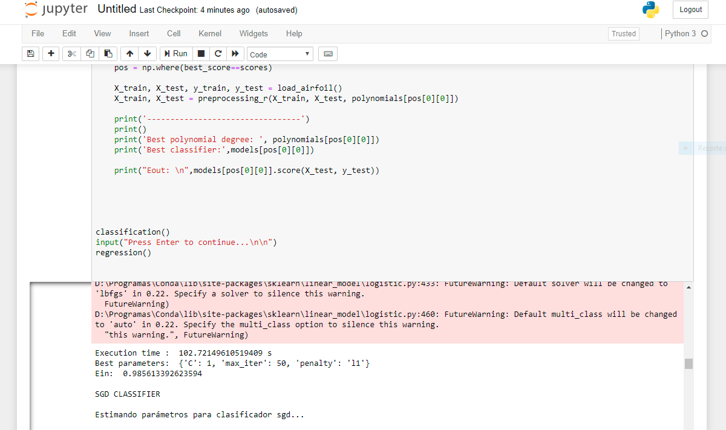
Tareas de computación pesada
Ejecución en local de algoritmo de aprendizaje automático:
102.72 segundos

Slide 17
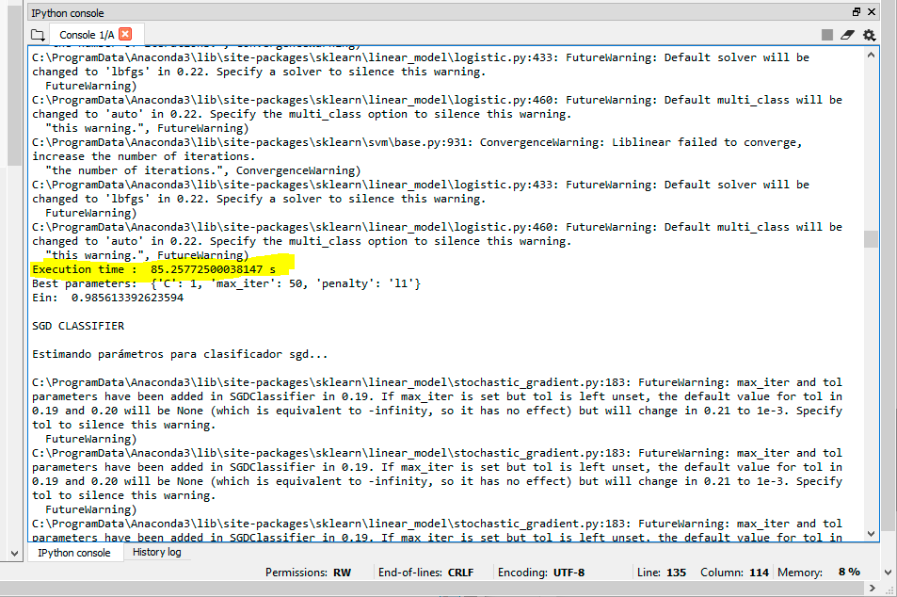
Tareas de computación pesada
Ejecución en remoto de algoritmo de aprendizaje automático:
85.25 segundos

Slide 18

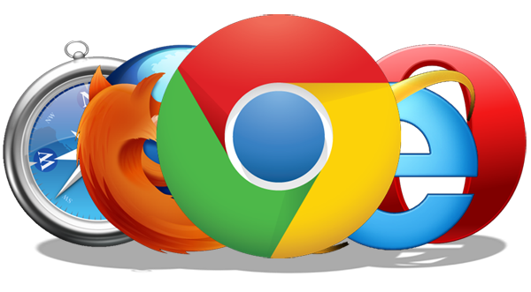
Conclusiones
Procesamiento de datos y cálculos grandes
Almacenamiento
Administración y seguridad
Código no accesible
Latencia de red
Posibilidad de fallos de código y ataques de hackers
Aplicaciones que no requieran de muchos recursos
Código disponible para todos los usuarios
Interacción más rápida con usuario
No todos los navegadores lo soportan
El usuario necesita confiar en el desarrollador

Slide 19
Ea,
¿Preguntas?

